Slide 1
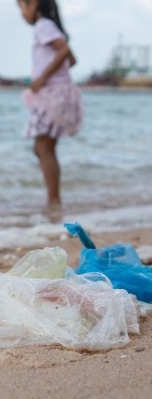
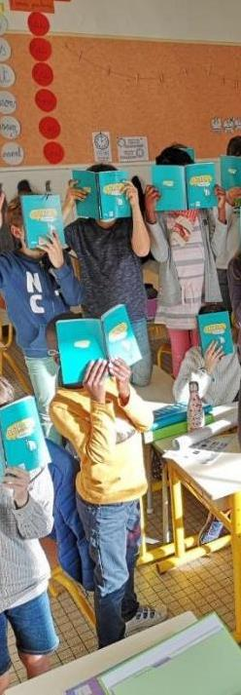
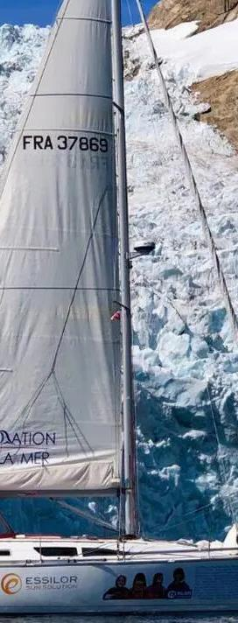

Slide 2
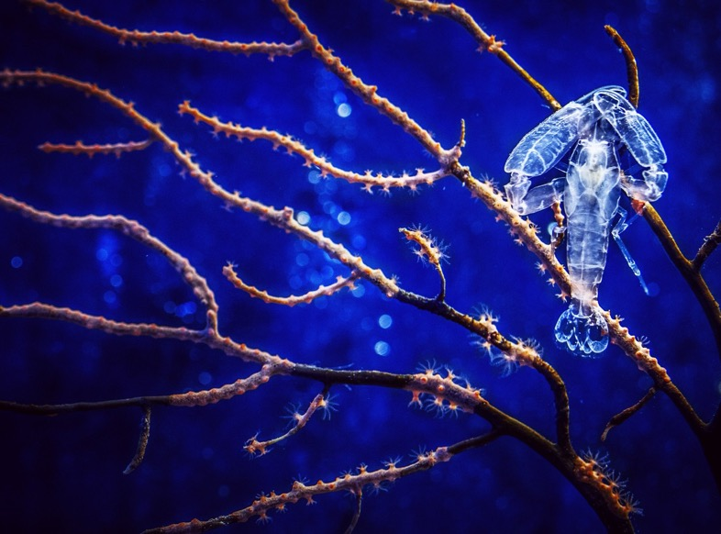
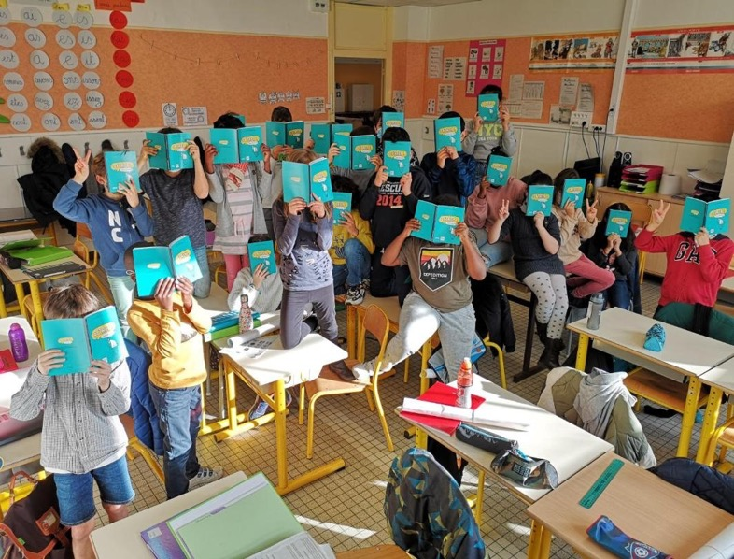
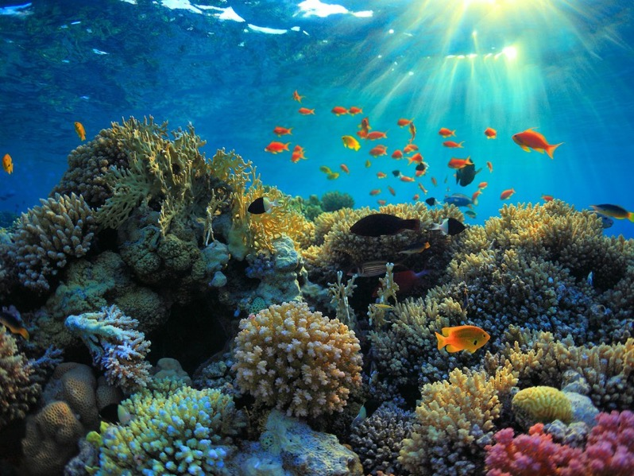
Les actions de la Fondation de la Mer

Slide 4
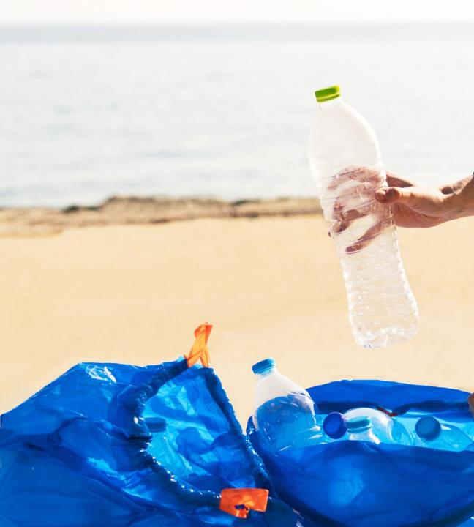
Protéger Un geste pour la Mer
Fédérer les acteurs
de la lutte contre la pollution plastique
Objectifs :
Lutter contre la pollution plastique en mer
Créer une communauté globale
Comment :
Plateforme digitale www.ungestepourlamer.org
Financement de projets en Métropole et Outre-Mer
Mesure d’impact :
170 organisations impliquées, 65 financées
800 collectes
25 000 citoyens mobilisés
125 tonnes de déchets collectés
Chaque minute, 18 tonnes de plastique sont déversées dans l’Océan.
La pollution plastique a un impact catastrophique sur la biodiversité marine… et la santé humaine : nous ingérons 5 grammes de plastique par semaine (étude WWF)

Slide 5
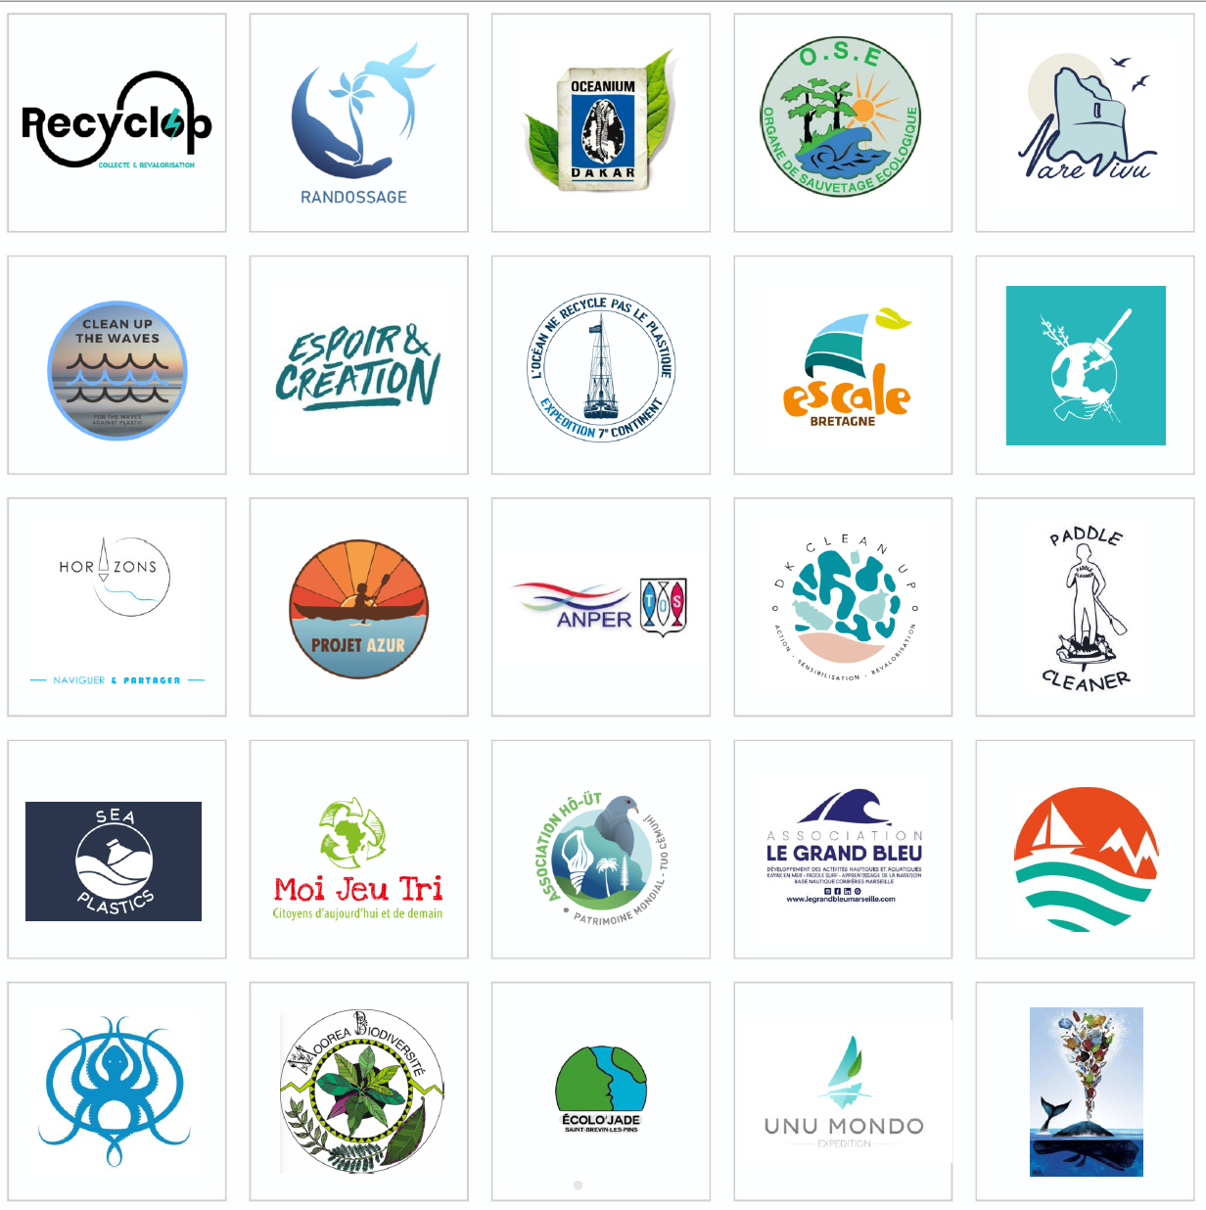
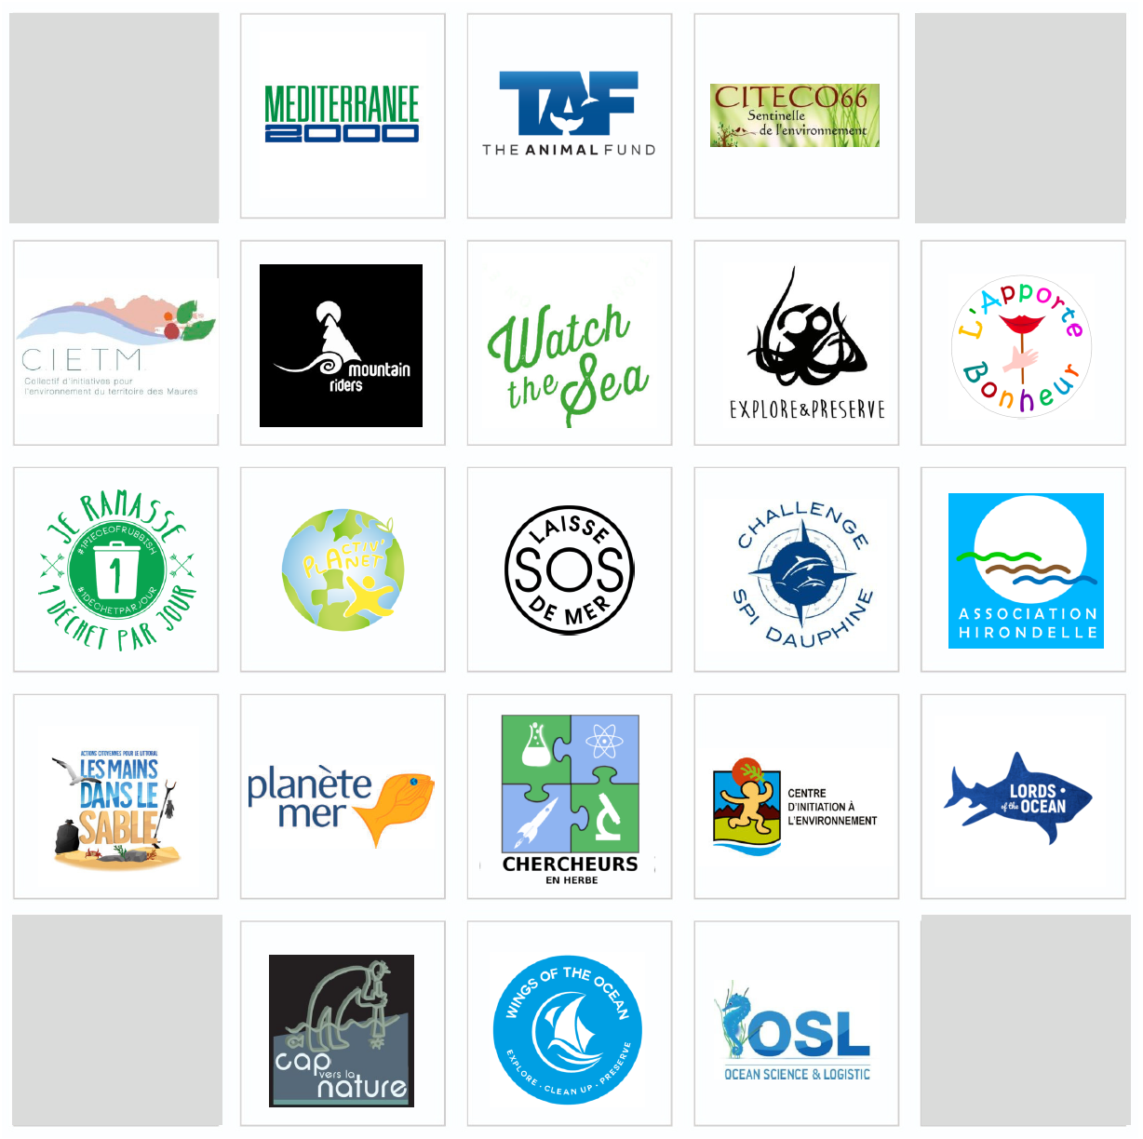
Sélection des associations françaises 100 % impact !

